Slide 1





Slide 2







YÊU CẦU CẦN ĐẠT
Hiểu thế nào là số chẵn, số lẻ
Nắm được dấu hiệu nhận biết số chẵn, số lẻ

Slide 3




Slide 4

TRÒ CHƠI
ĐỐ BẠN

Slide 5

Đố gì,
đố gì?
Đố bạn,
đố bạn

Slide 6
80 000 : 4 = ?
20 000

Slide 7
5 000 x 6 =?
30 000

Slide 8
4 000 x 6 : 3 = ?
8 000

Slide 9

Chào mừng các em đã đến với nông trại vui vẻ. Hôm nay, các em sẽ được trải nghiệm việc thu hoạch hoa quả. Các em hãy cố gắng vượt qua các thử thách nhé để giúp các bác nông dân thu hoạch được nhiều rau quả nhất nhé!

Slide 10


Slide 11

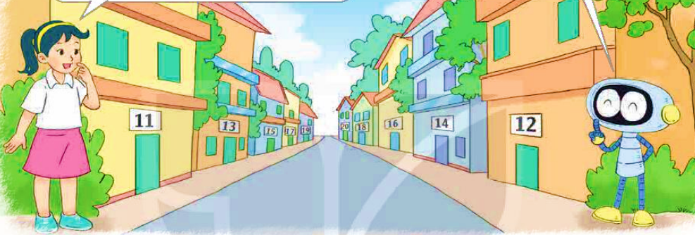
a)
Tớ thấy một bên phố ghi các số nhà 10, 12, 14, 16, 18… Bên kia thì ghi các số nhà 11, 13, 15, 17, 19…
Các số đó có đặc điểm gì nhỉ?
Để dễ tìm số nhà, người ta dùng các số chẵn (như 10, 12, 14, 16, 18…) để đánh số nhà ở một bên của dãy phố, bên còn lại người ta dùng các số lẻ ( như 11, 13, 15, 17, 19..)
Notes:
Chọn vào quả bí ngô để quay về slide chọn thử thách

Slide 12

b) Số chẵn, số lẻ
Số chia hết cho 2 là số chẵn
Số không chia hết cho 2 là số lẻ

Slide 13

Có cách nào để dễ nhận biết số chẵn, số lẻ không nhỉ?
Nhận xét:
Các số có chữ số tận cùng 0, 2, 4, 6, 8 là các số chẵn. Ví dụ: 40, 72, 214, 96, 2 318…
Các số có chữ số tận cùng 1, 3, 5, 7 là các số lẻ. Ví dụ: 31, 73, 615, 107, 1 909…

Slide 14

0 | 1 | 2 | 3 | 4 | 5 | 6 | 7 | 8 | 9
10 | 11 | 12 | 13 | 14 | 15 | 16 | 17 | 18 | 19
20 | 21 | 22 | 23 | 24 | 25 | 26 | 27 | 28 | 29
30 | 31 | 32 | 33 | 34 | 35 | 36 | 37 | 38 | 39
40 | 41 | 42 | 43 | 44 | 45 | 46 | 47 | 48 | 49
50 | 51 | 52 | 53 | 54 | 55 | 56 | 57 | 58 | 59
60 | 61 | 62 | 63 | 64 | 65 | 66 | 67 | 68 | 69
70 | 71 | 72 | 73 | 74 | 75 | 76 | 77 | 78 | 79
80 | 81 | 82 | 83 | 84 | 85 | 86 | 87 | 88 | 89
90 | 91 | 92 | 93 | 94 | 95 | 96 | 97 | 98 | 99
100
Bảng số chẵn từ 0 đến 100

Slide 15
0 | 1 | 2 | 3 | 4 | 5 | 6 | 7 | 8 | 9
10 | 11 | 12 | 13 | 14 | 15 | 16 | 17 | 18 | 19
20 | 21 | 22 | 23 | 24 | 25 | 26 | 27 | 28 | 29
30 | 31 | 32 | 33 | 34 | 35 | 36 | 37 | 38 | 39
40 | 41 | 42 | 43 | 44 | 45 | 46 | 47 | 48 | 49
50 | 51 | 52 | 53 | 54 | 55 | 56 | 57 | 58 | 59
60 | 61 | 62 | 63 | 64 | 65 | 66 | 67 | 68 | 69
70 | 71 | 72 | 73 | 74 | 75 | 76 | 77 | 78 | 79
80 | 81 | 82 | 83 | 84 | 85 | 86 | 87 | 88 | 89
90 | 91 | 92 | 93 | 94 | 95 | 96 | 97 | 98 | 99
100
Bảng số lẻ

Slide 16




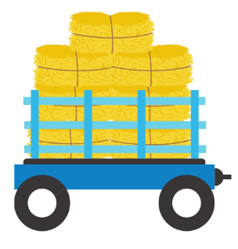


Ứng dụng của số chẵn, số lẻ trong cuộc sống

Slide 17
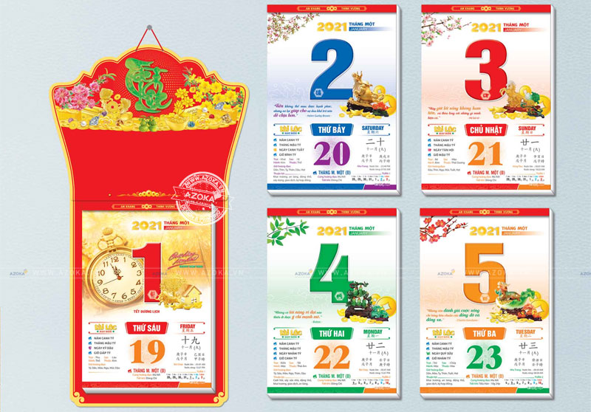

Slide 18
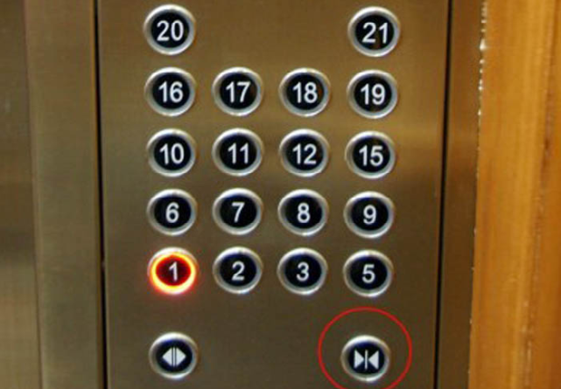

Slide 19
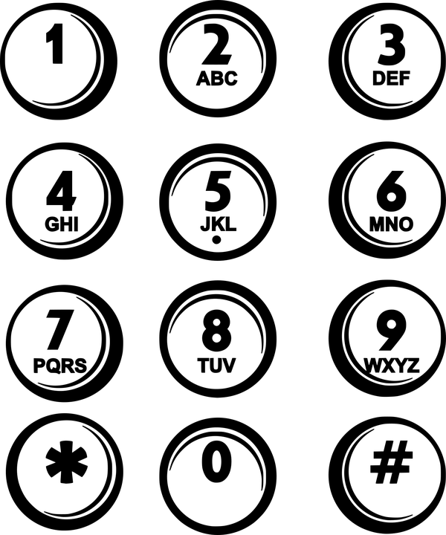
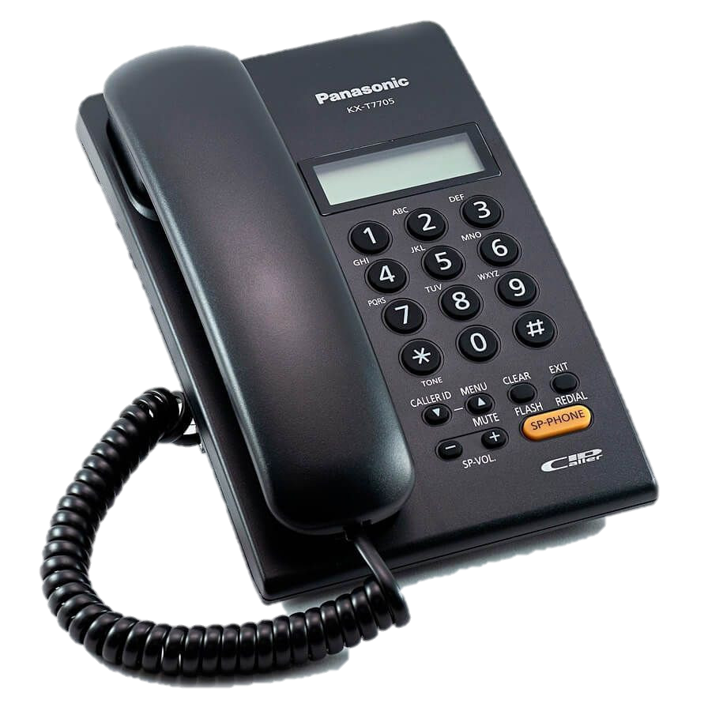

Slide 20
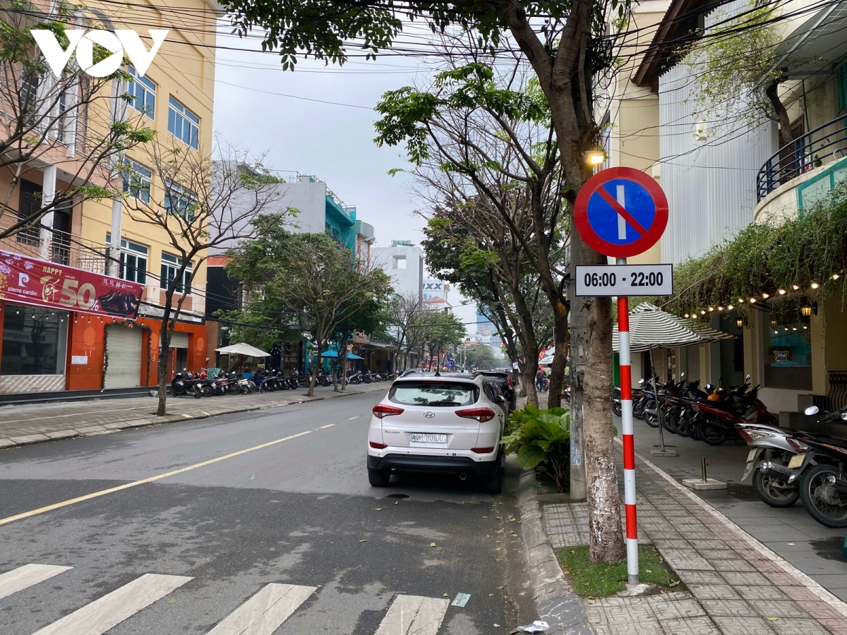
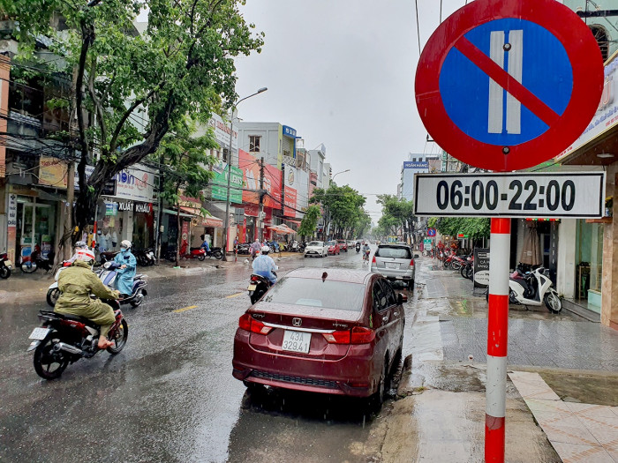
Biển báo P.131b - Cấm đỗ xe ngày lẻ (trái) và Biển báo P.131c - Cấm đỗ xe ngày chẵn.

Slide 21
HOẠT ĐỘNG

Slide 22

Thử thách 1: Thu hoạch dưa hấu
Các em hãy hoàn thành bài tập 1 để giúp bác nông dân thu hoạch được những trái dưa hấu to tròn này nhé!

Slide 23

1. Trong các số dưới đây số nào là số chẵn, số nào là số lẻ?
Số chẵn
Số lẻ
12
315
108
71
194
656
649
72
113
107

Slide 24

Chúc mừng bạn đã thu hoạch xong vườn dưa hấu

Slide 25


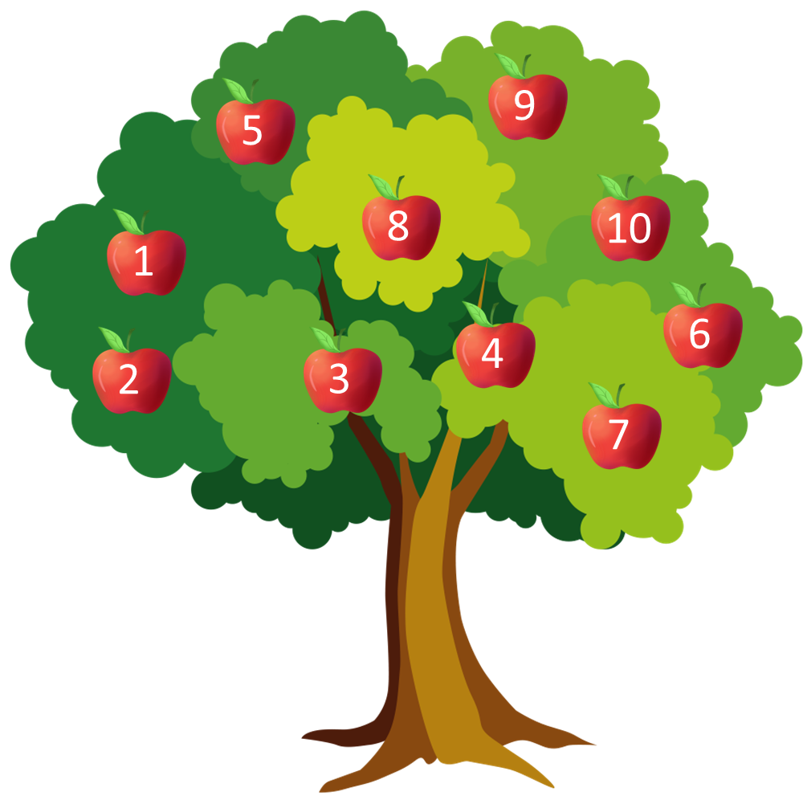


Thử thách 2: Thu hoạch táo
Những trái táo thơm ngon trên cây đã chín rồi, để giúp bác nông dân thu hoạch các em hãy hoàn thành bài tập số 2 nhé!

Slide 26













2. Nêu các số chẵn, số lẻ trong tia số dưới đây.
0
Số chẵn
Số lẻ

Slide 27

Cảm ơn các bạn đã giúp mình thu hoạch táo nhé!

Slide 28
CỦNG CỐ

Slide 29


Hoàn thành thử thách cuối cùng để giúp mình chất hoa quả lên xe nhé!

Slide 30

A. Số chẵn
B. Số lẻ

Slide 31


A. Số chẵn
B. Số lẻ

Slide 32


Chúc mừng bạn đã hoàn thành các thử thách ngày hôm nay!

Slide 33





